Slide 1
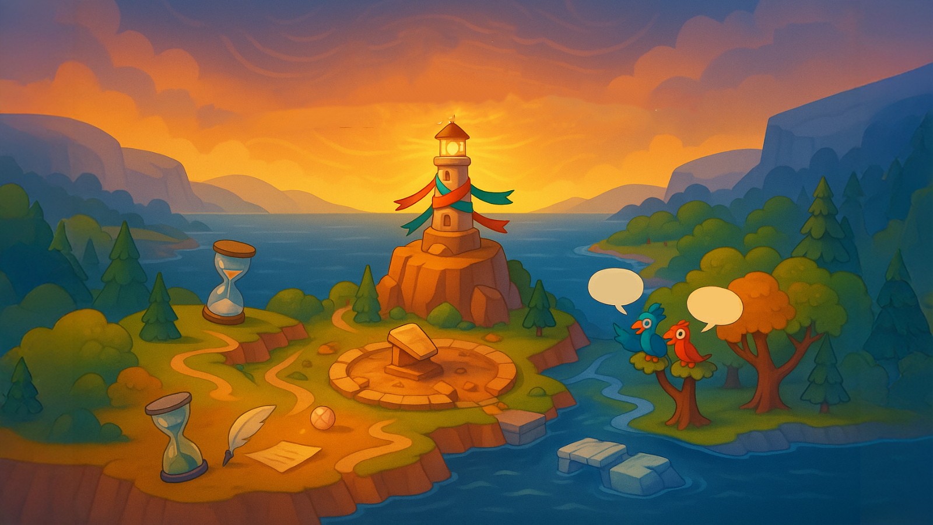
Острів Невирішених Суперечок
ТАК
НІ

Slide 2
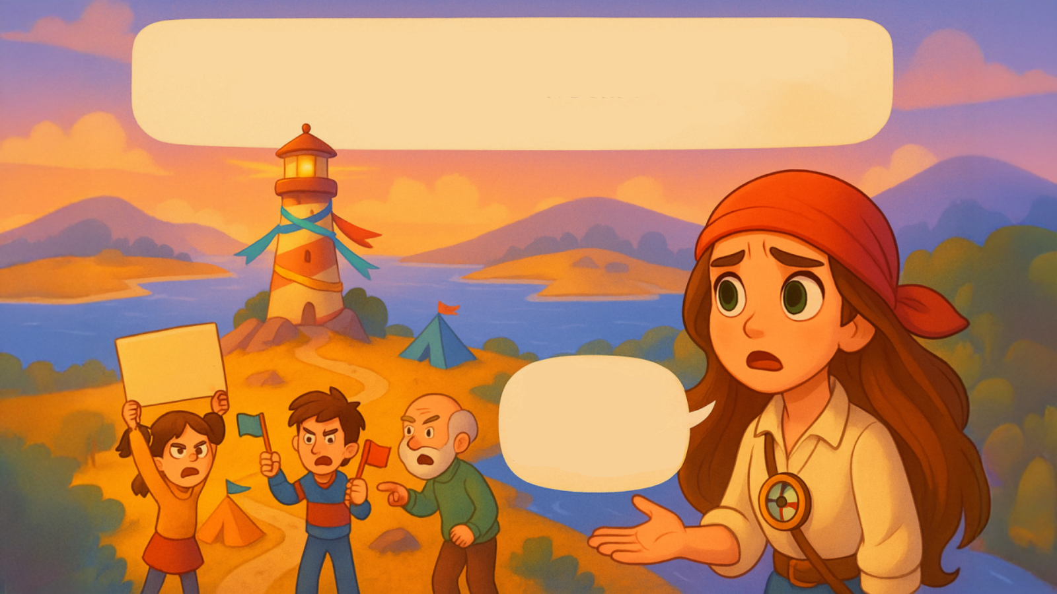
На острові цілий рік всі постійно сперечаються і не можуть домовитися. Хто ж стане хранителем маяка?
Я ВПЕВНЕНА!
Схоже, без нас їм не впоратись.

Slide 3
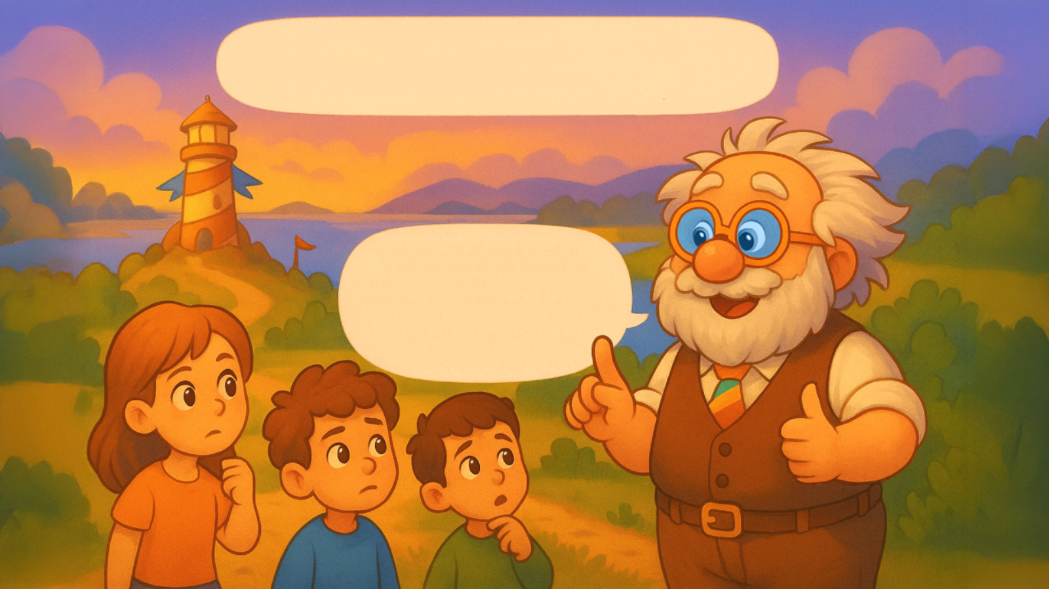
Що таке суперечка?
Суперечка допомагає зрозуміти один одного, якщо вести її правильно!

Slide 4
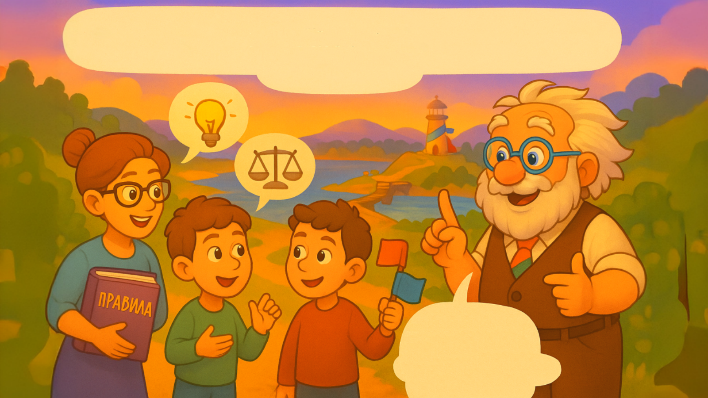
Як суперечки допомагають знаходити кращі рішення?
Суперечка — це не сварка, а спільний пошук істини!

Slide 5
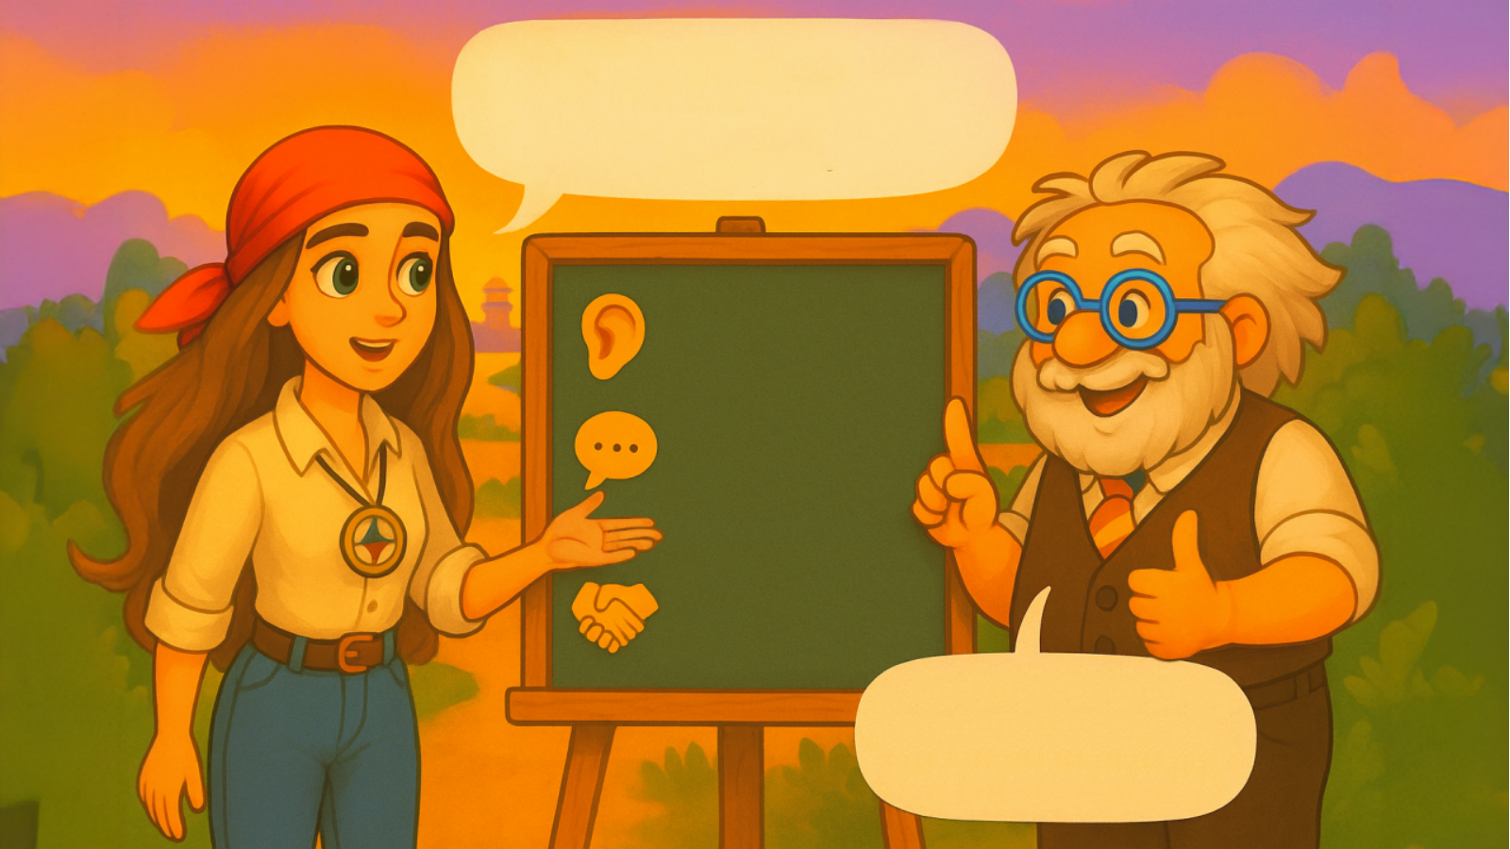
Які етапи суперечки?
Вислухати
Висловити свою думку
Знайти спільне рішення
Щоб суперечка була корисною, потрібно дотримуватися етапів!

Slide 6
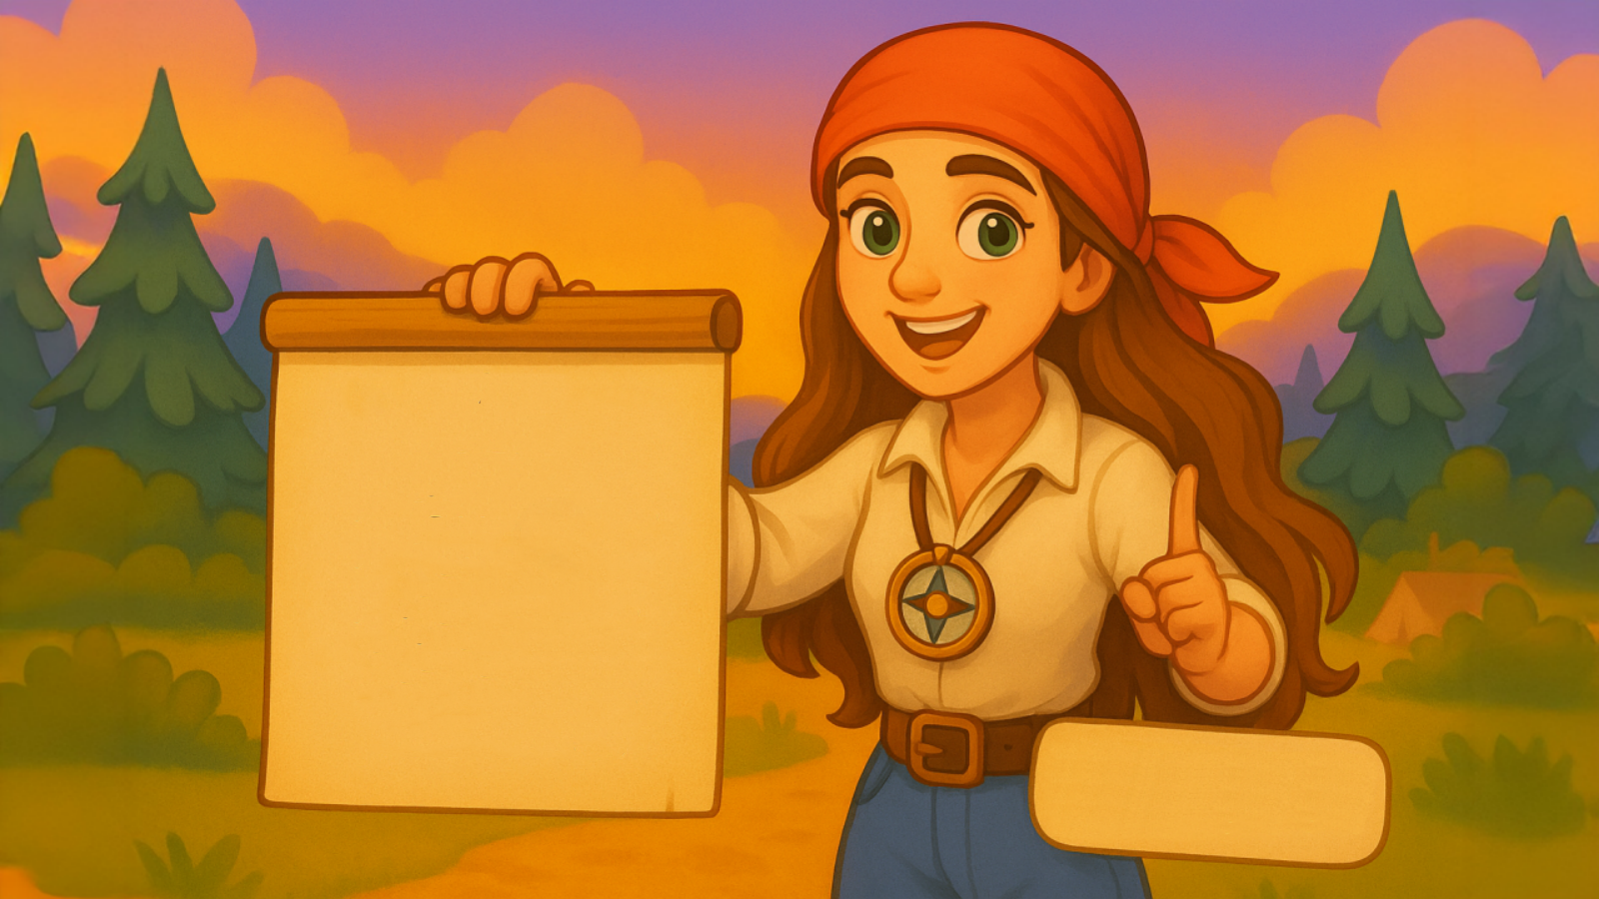
Чим більше мене використовуєш, тим ближче ти до рішення. Що це?
Аргумент!

Slide 7
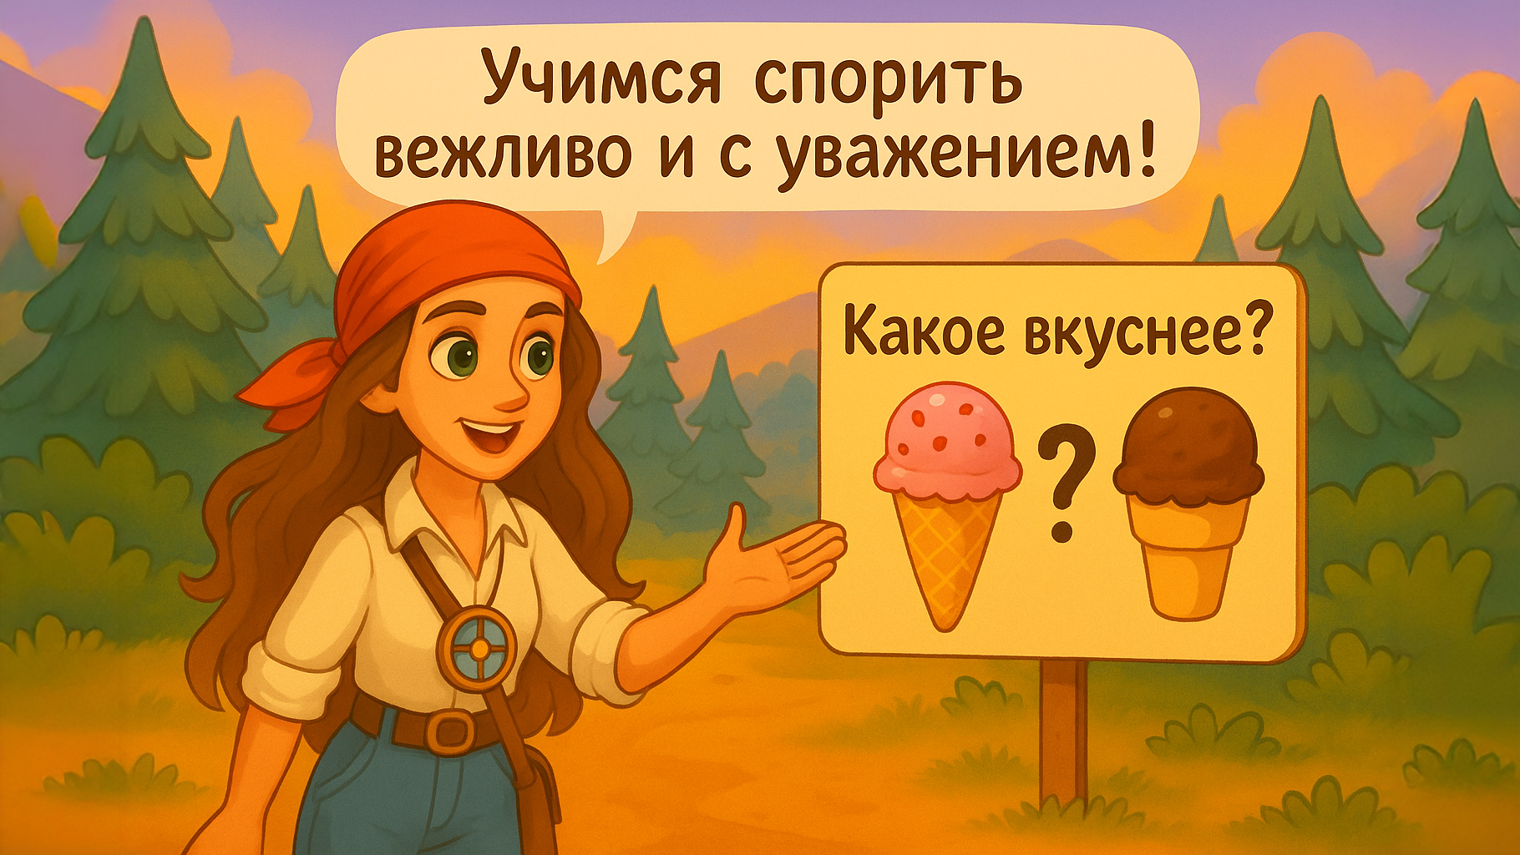
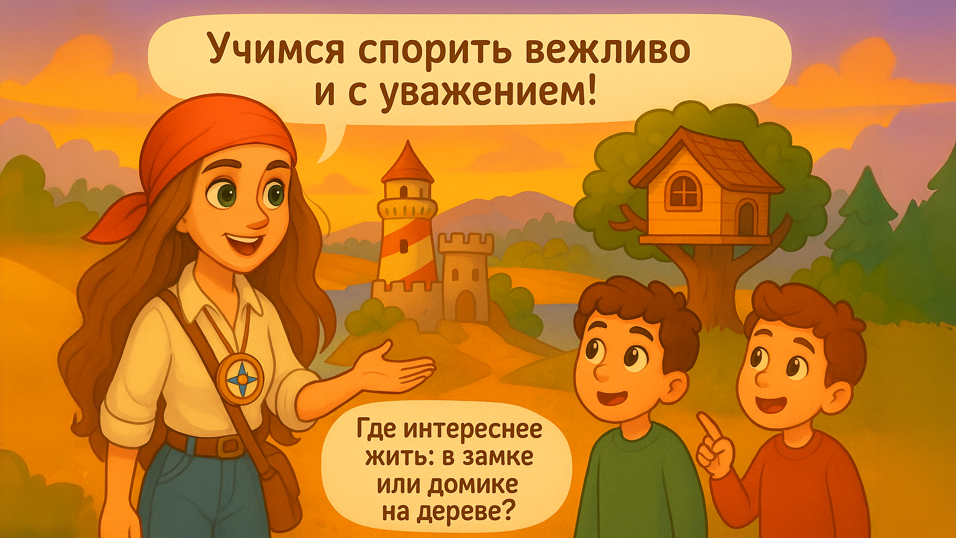
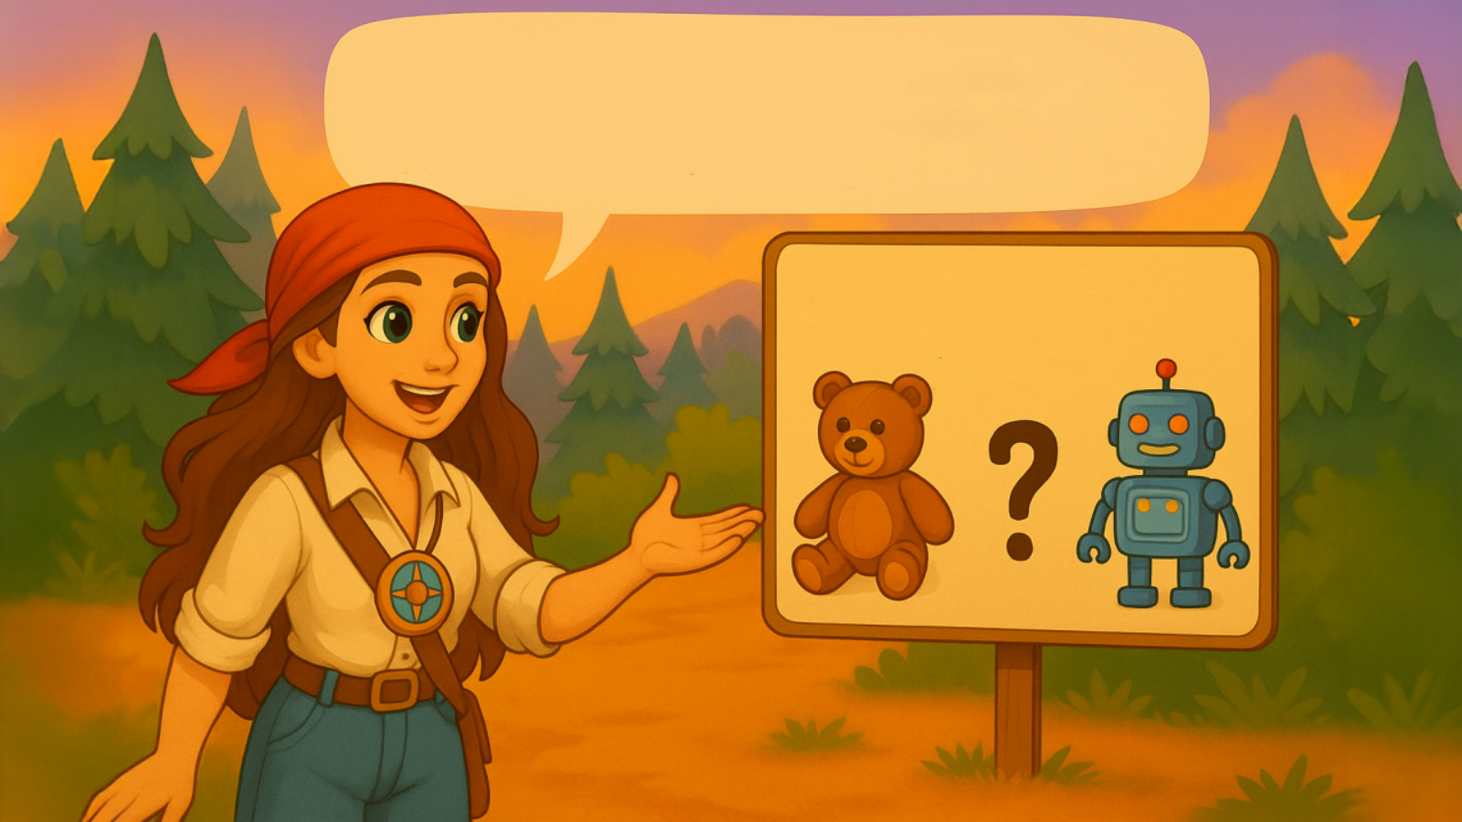
Вчимося сперечатися ввічливо і з повагою!
Яка іграшка краща?

Slide 8
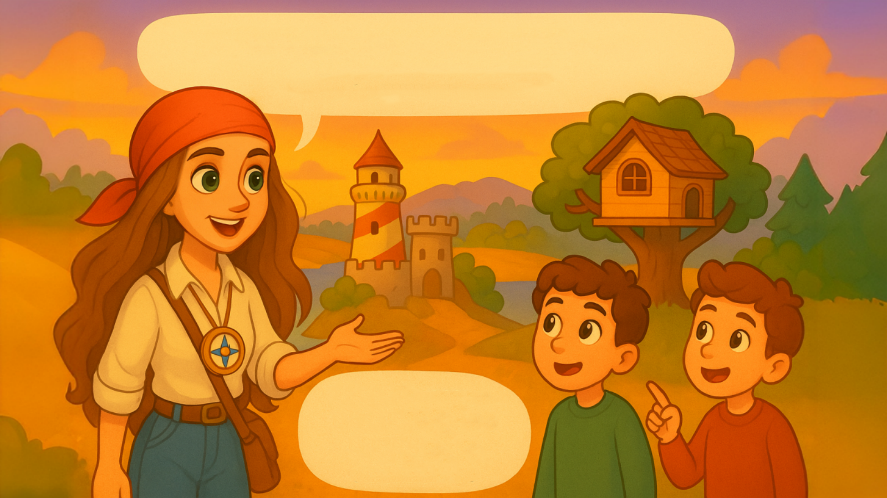
Вчимося сперечатися ввічливо і з повагою!
Де цікавіше жити: в замку чи в будиночку на дереві?

Slide 9
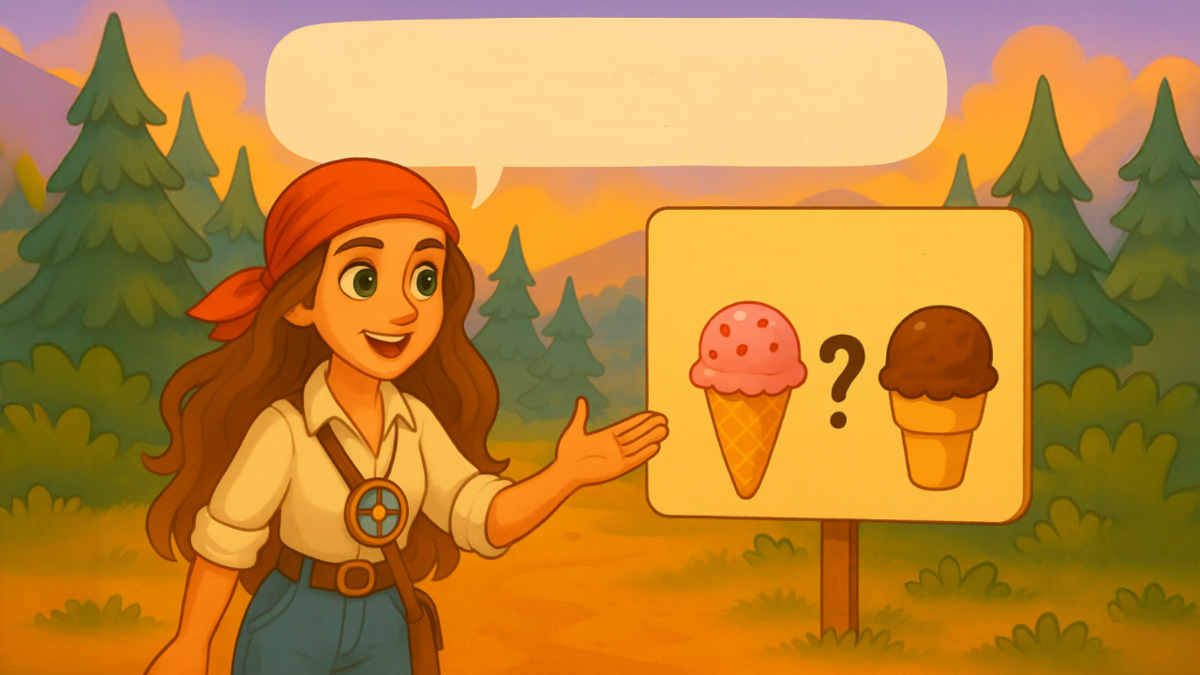
Вчимося сперечатися ввічливо і з повагою!
Яке морозиво смачніше?

Slide 10
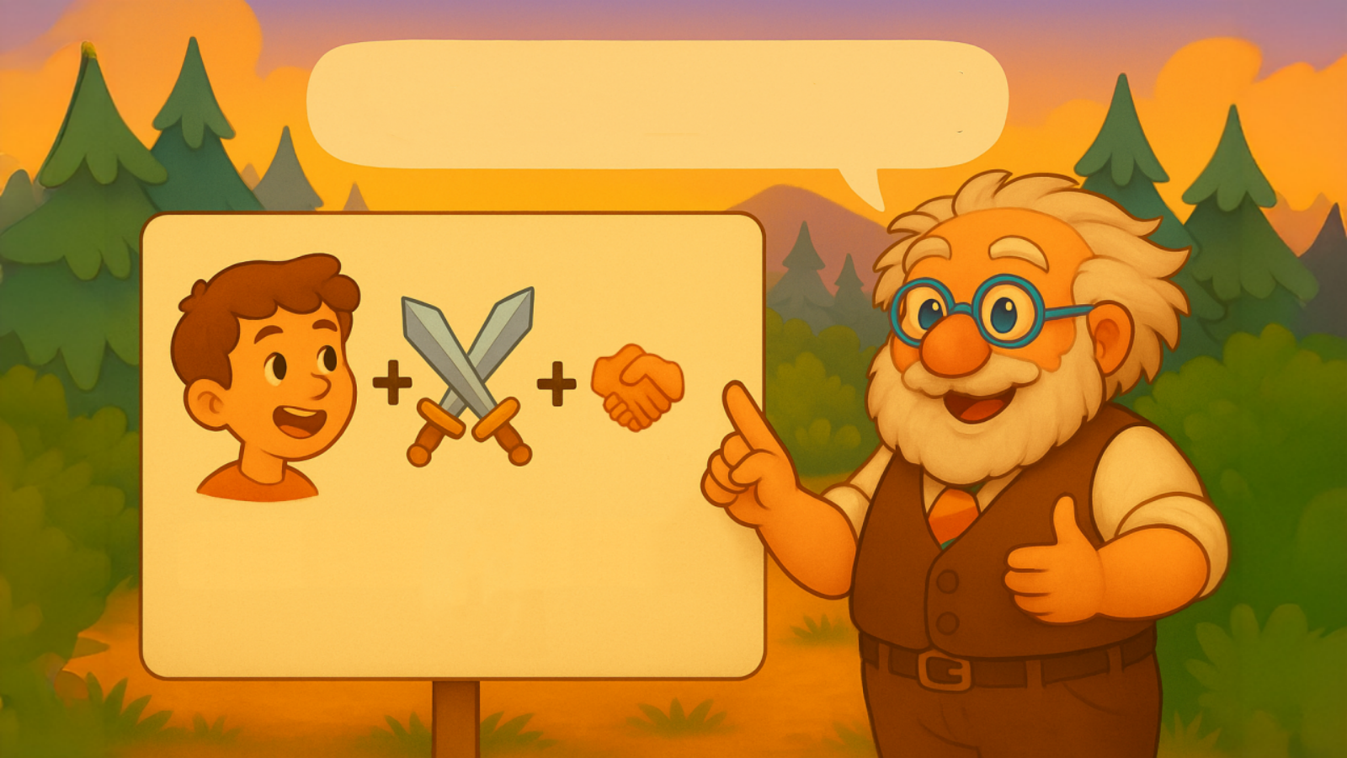
Розгадайте ребус
конструктивна суперечка!

Slide 11
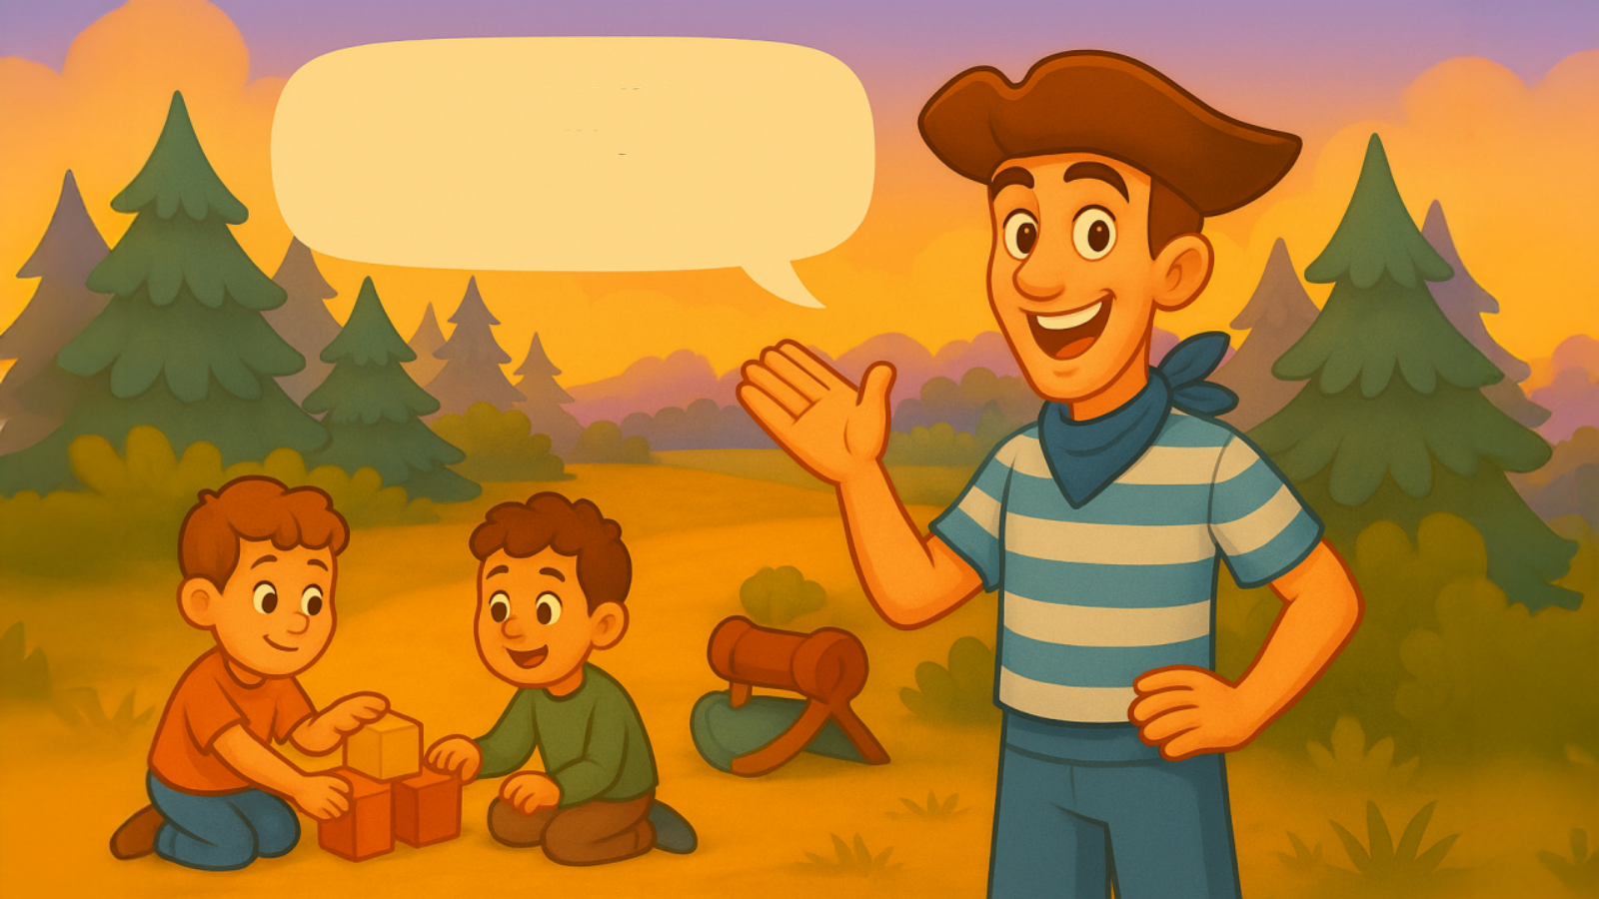
А тепер - конфліктологія!

Slide 12
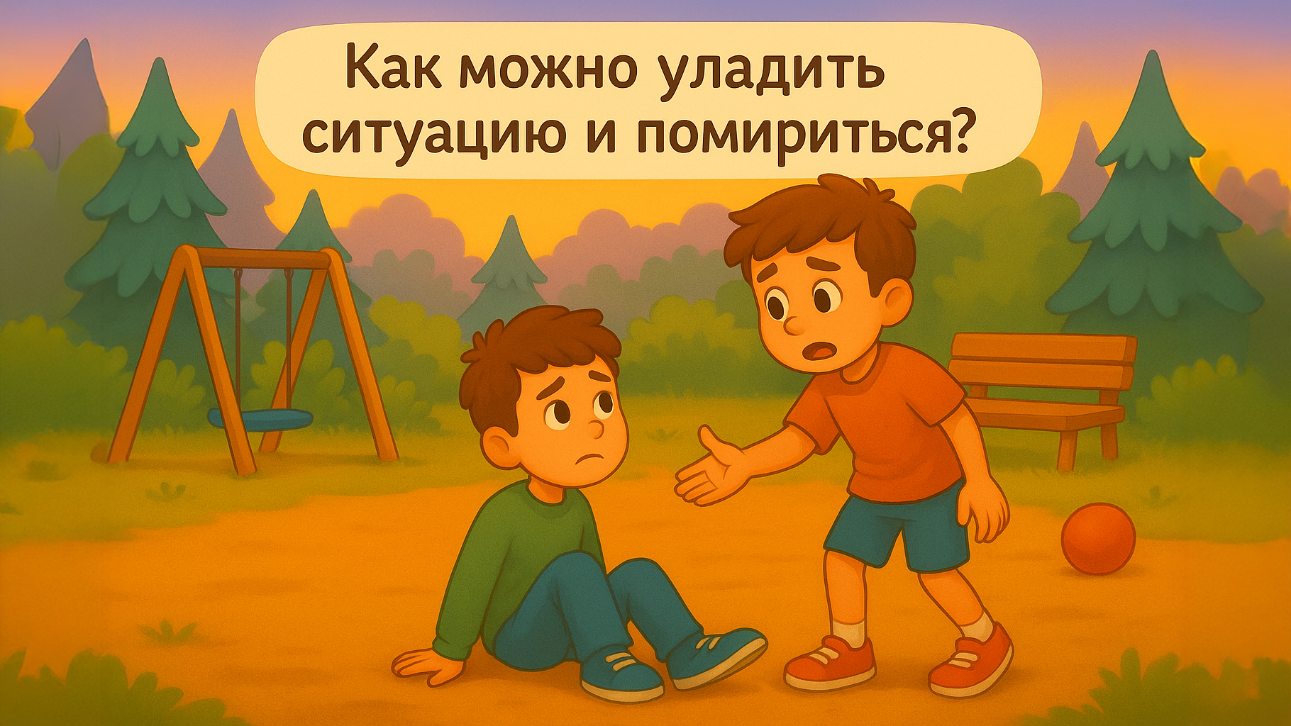
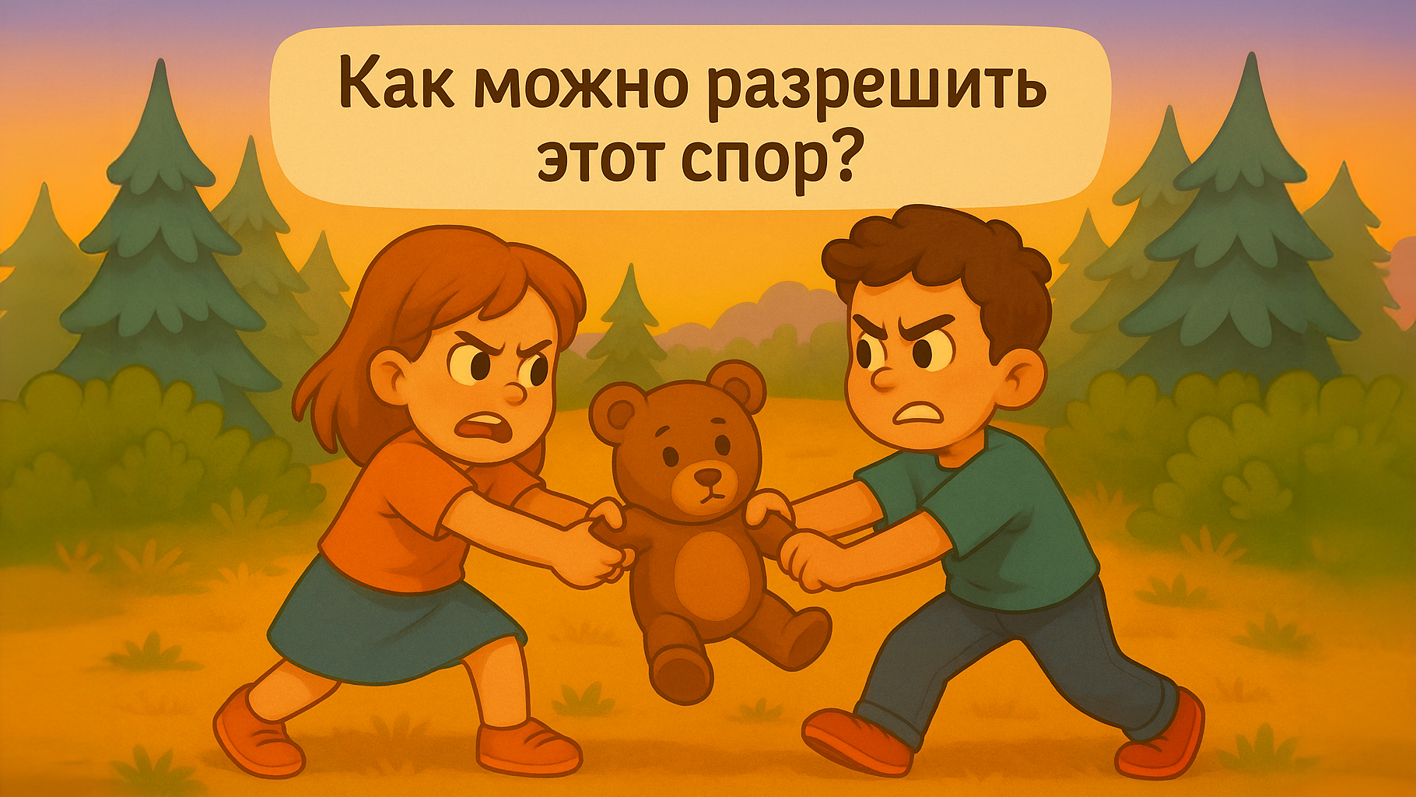
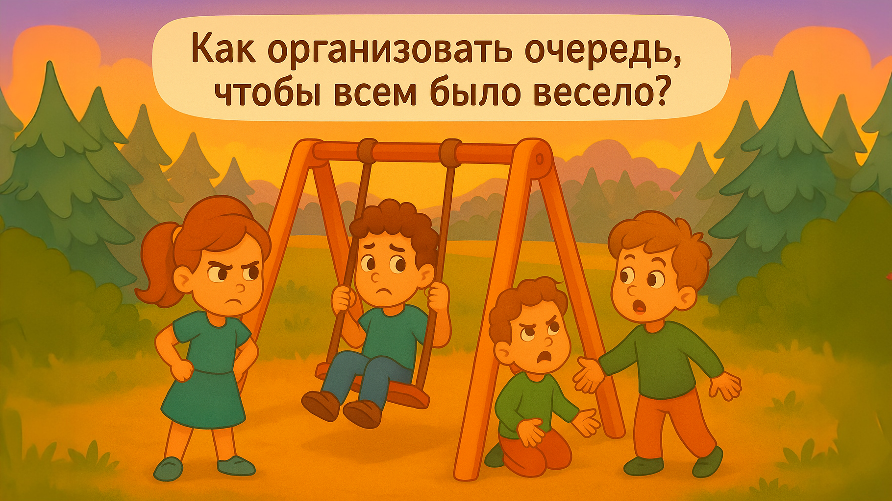
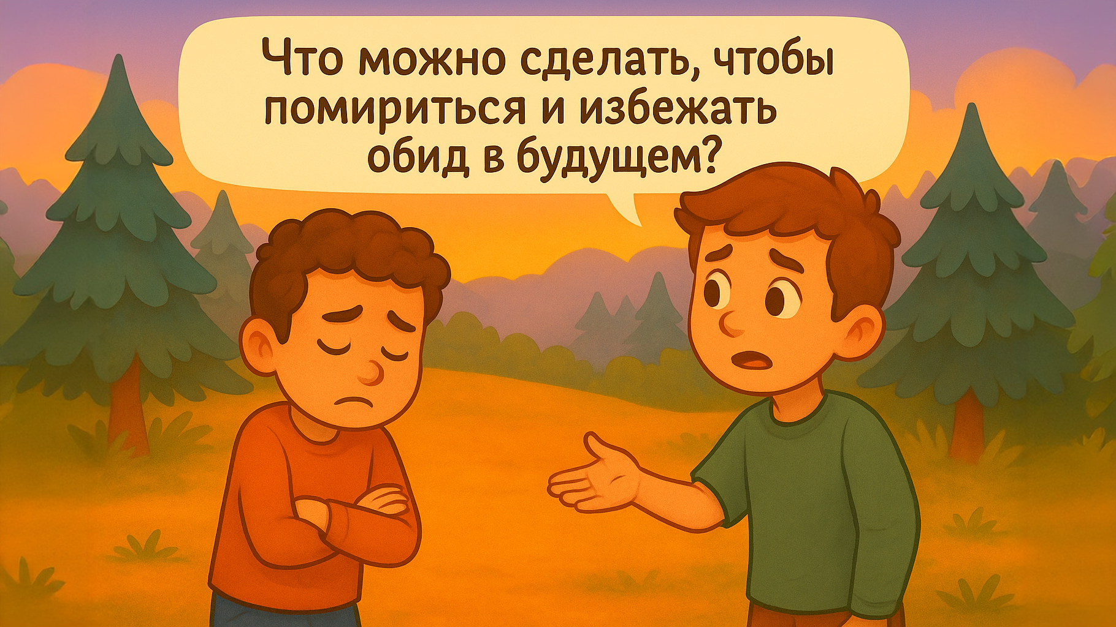
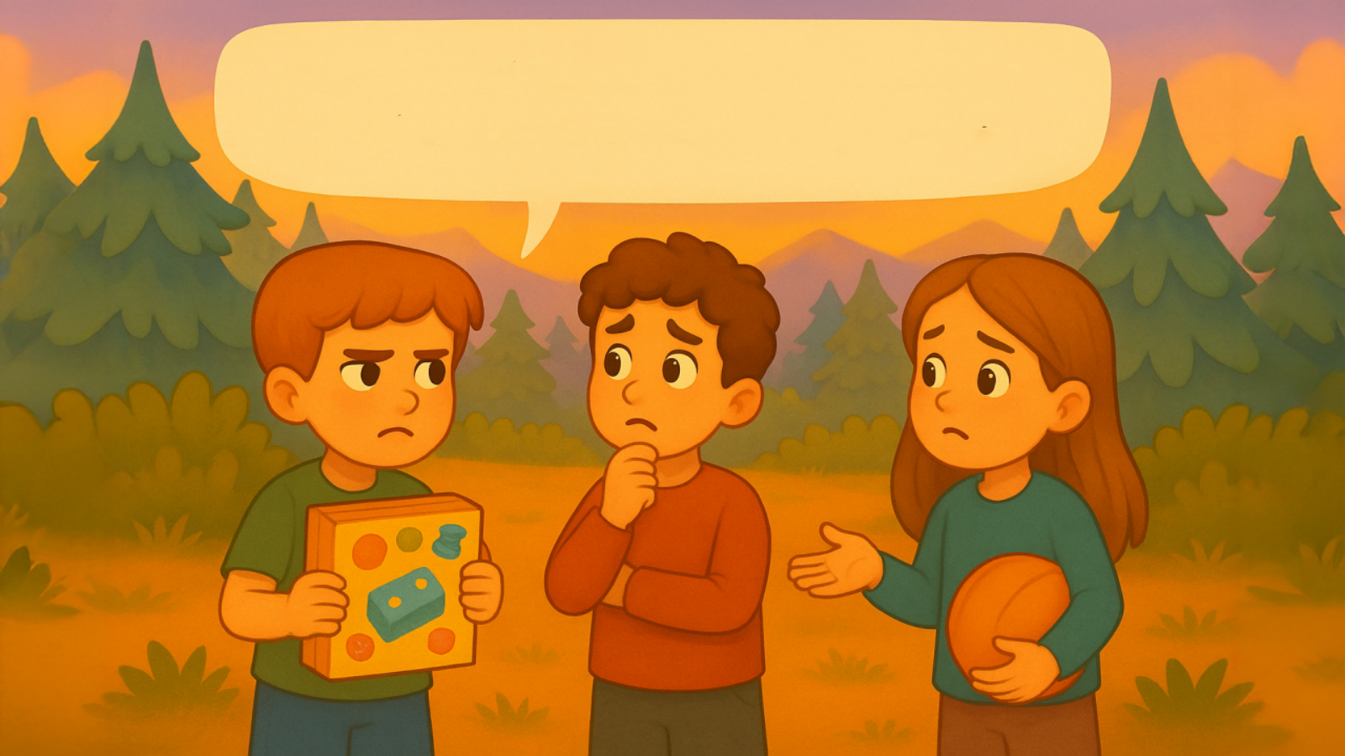
Як можна домовитися, щоб усім було цікаво?

Slide 13
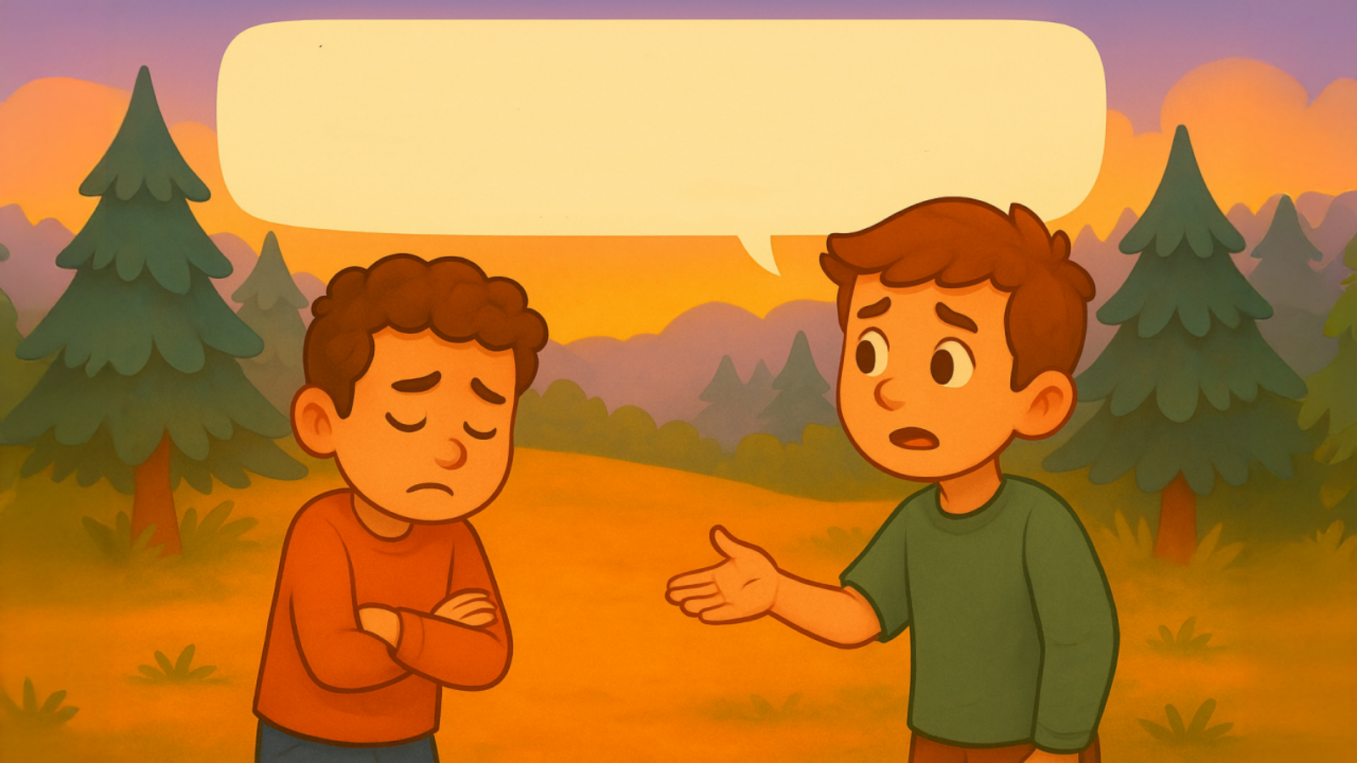
Що можна зробити, щоб помиритися і уникнути образ у майбутньому?

Slide 14
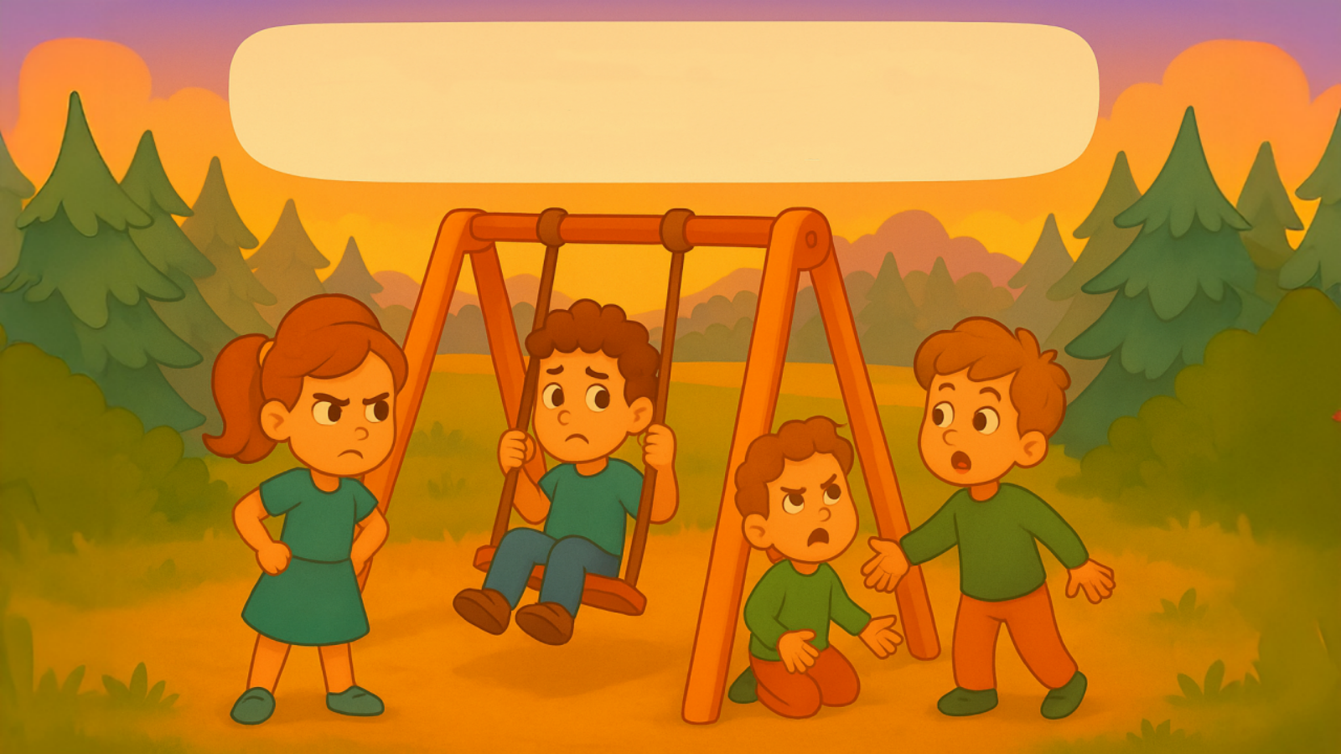
Як організувати чергу, щоб усім було весело?

Slide 15
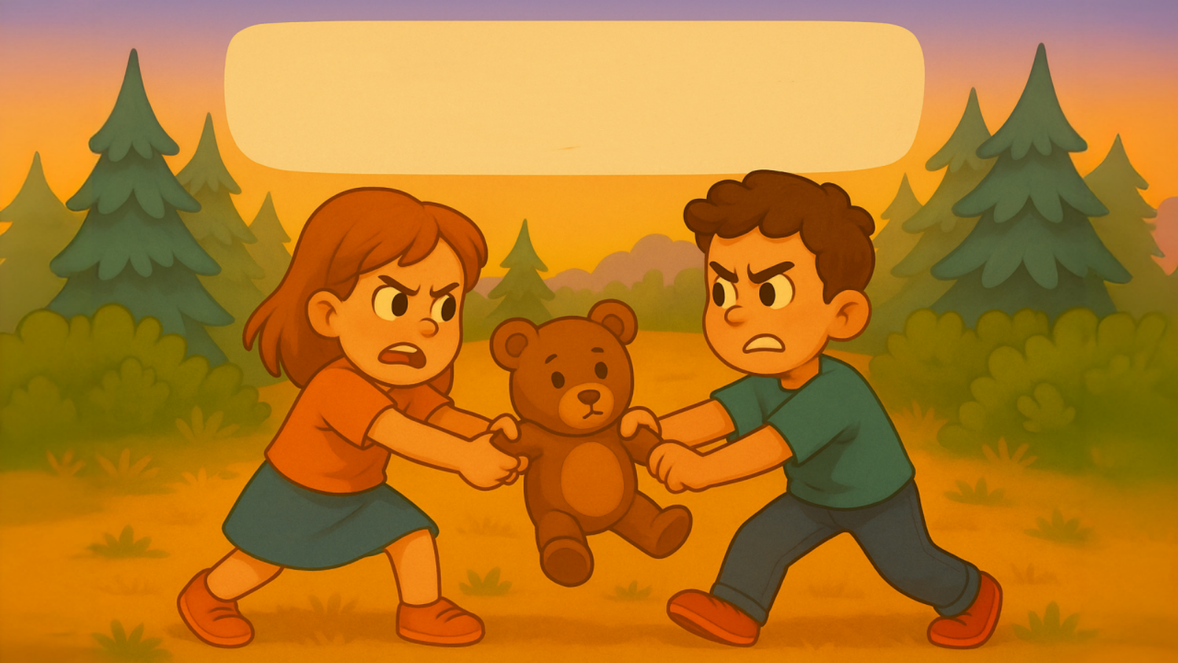
Як можна вирішити цю суперечку?

Slide 16
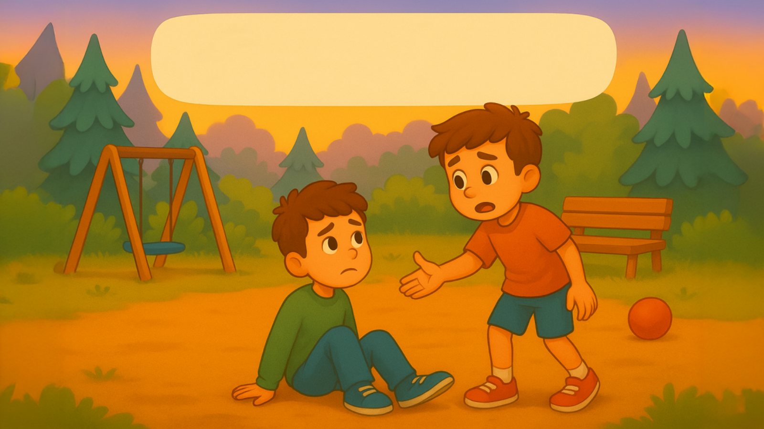
Як можна залагодити ситуацію і помиритися?

Slide 17
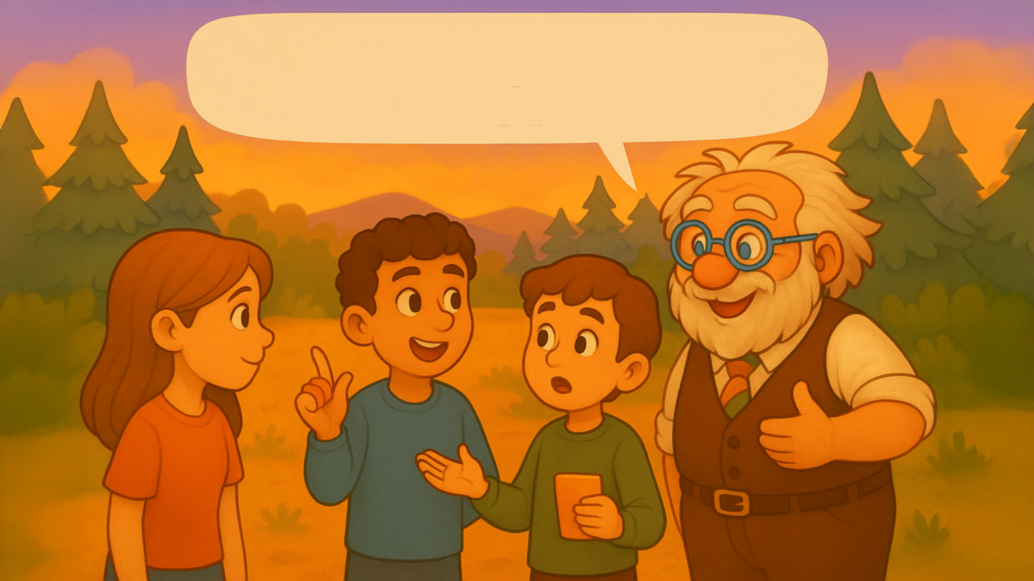
Що було найскладнішим? Як вдалося домовитися?

Slide 18
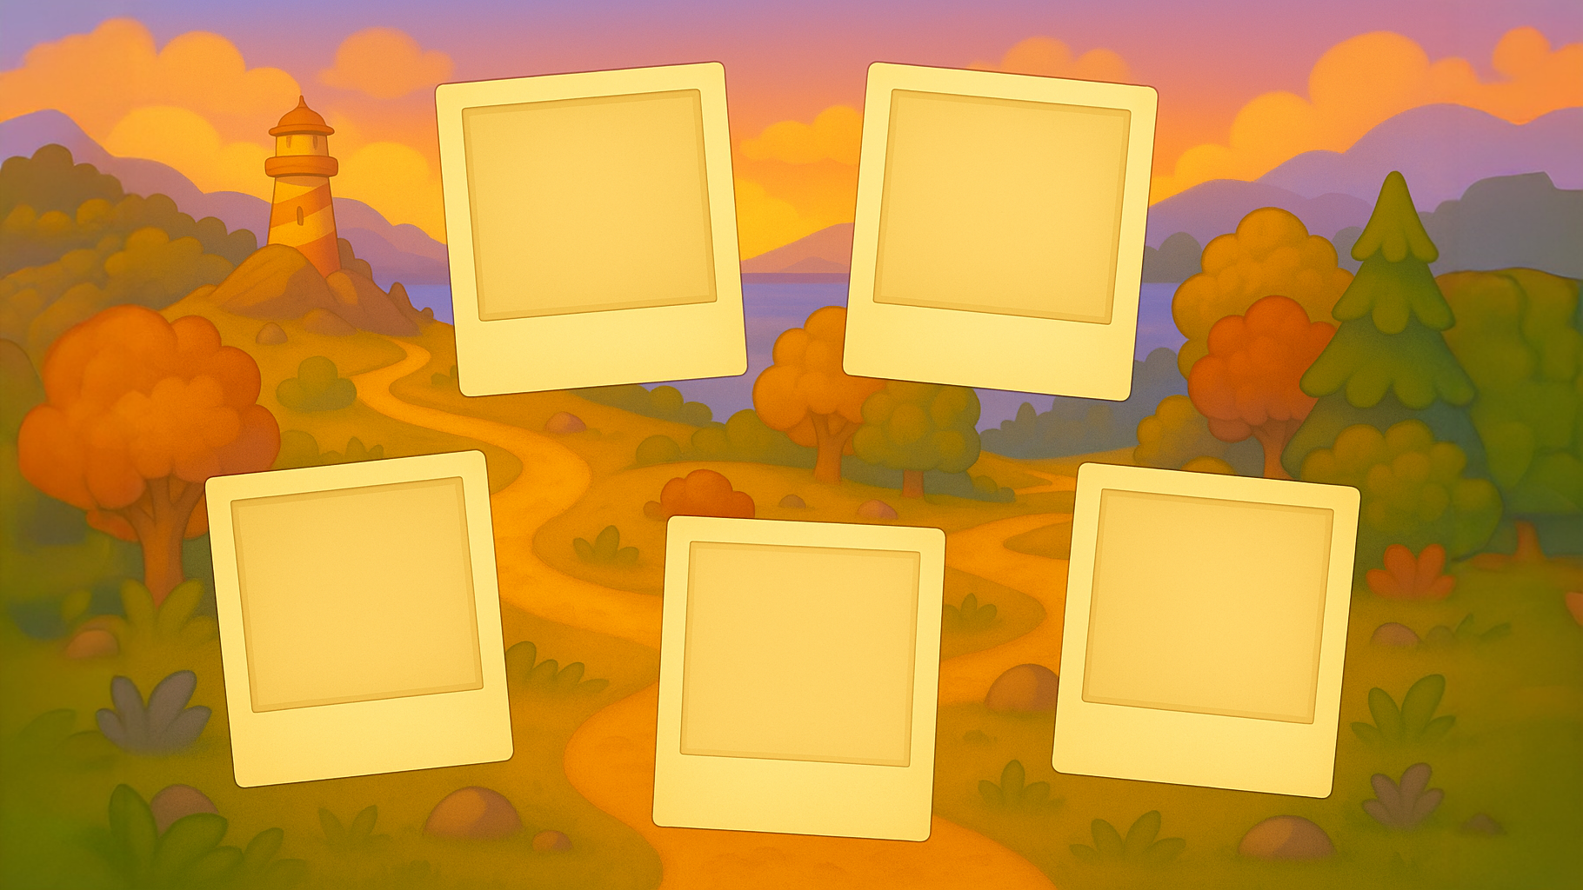
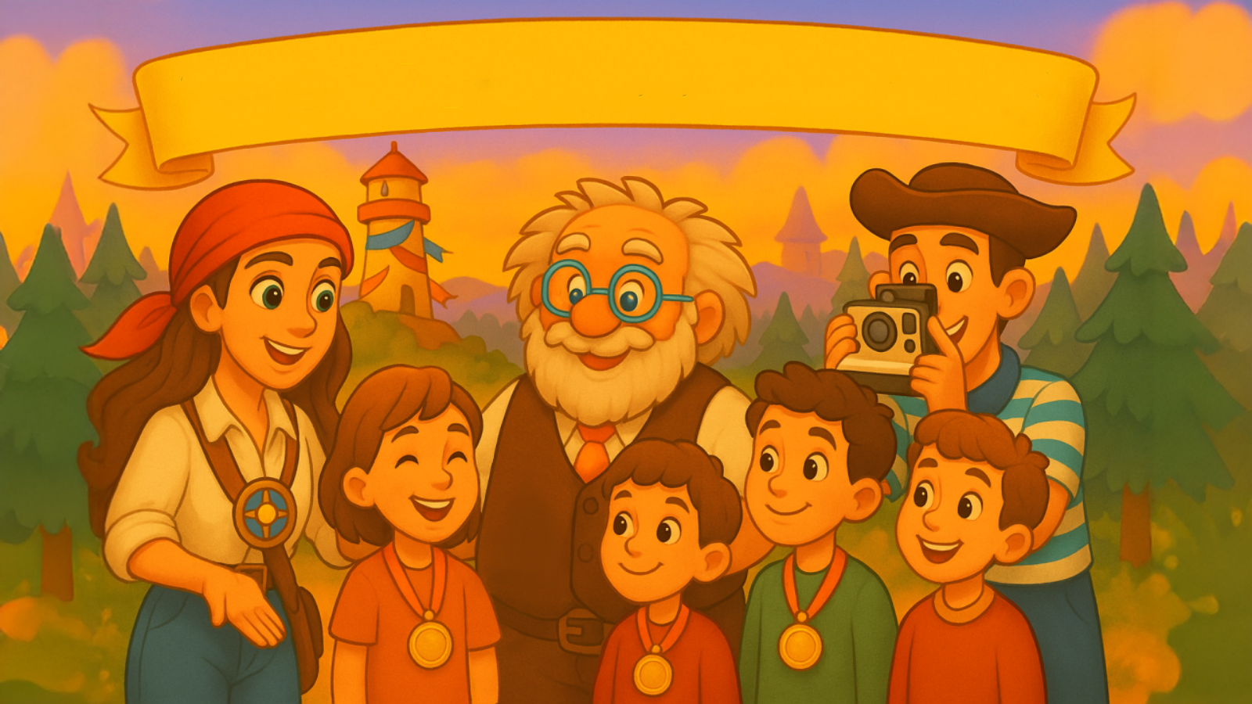

Slide 19
Вітаємо, ви — майстри суперечки!

Slide 20
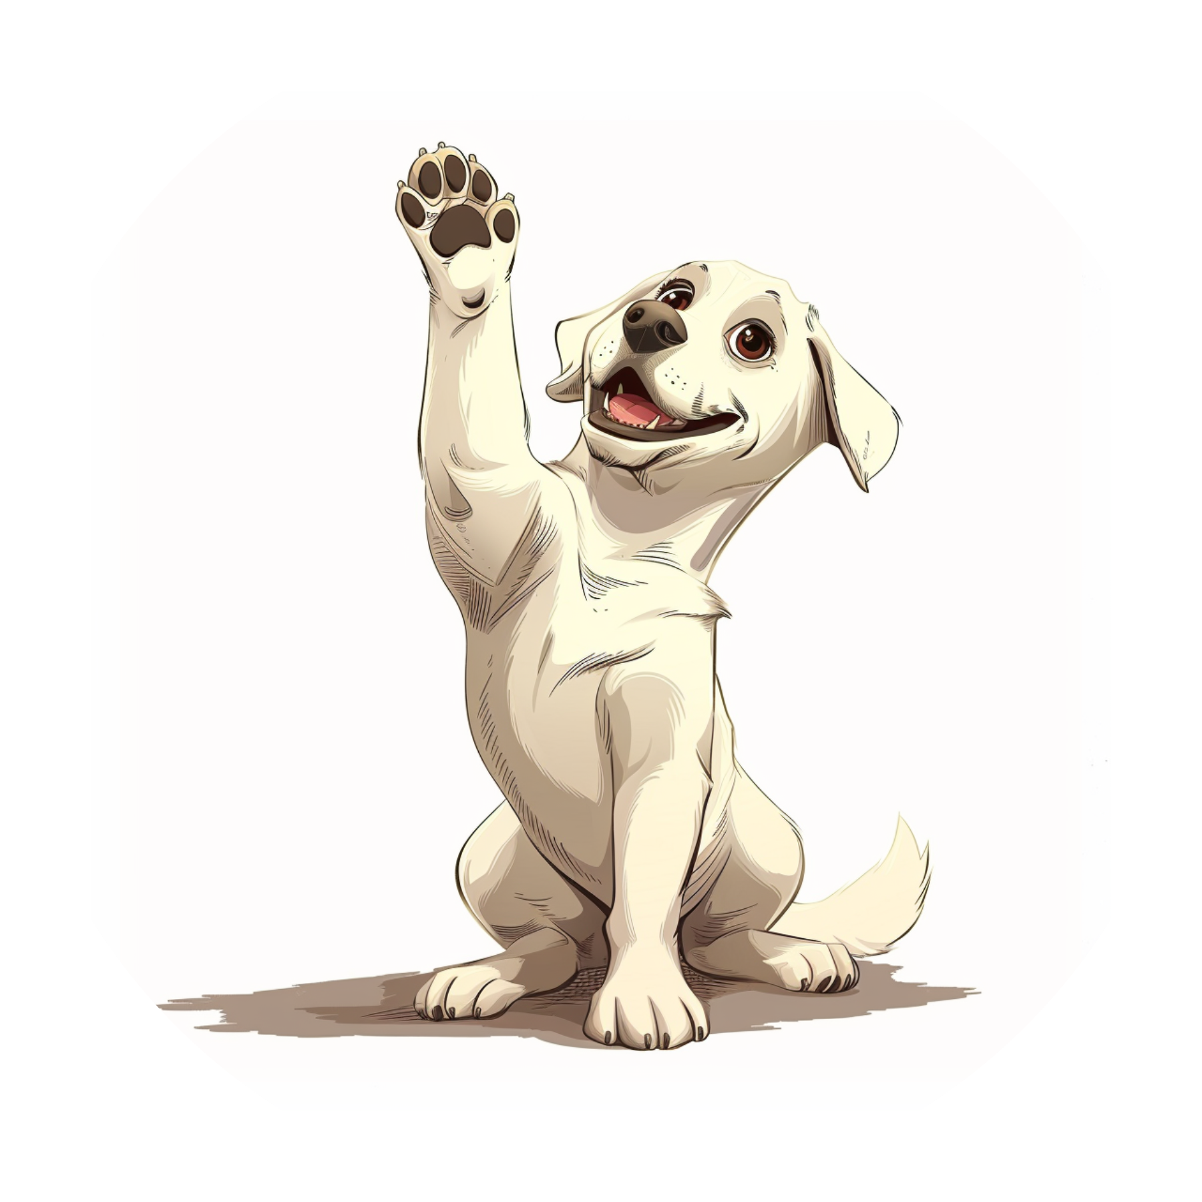


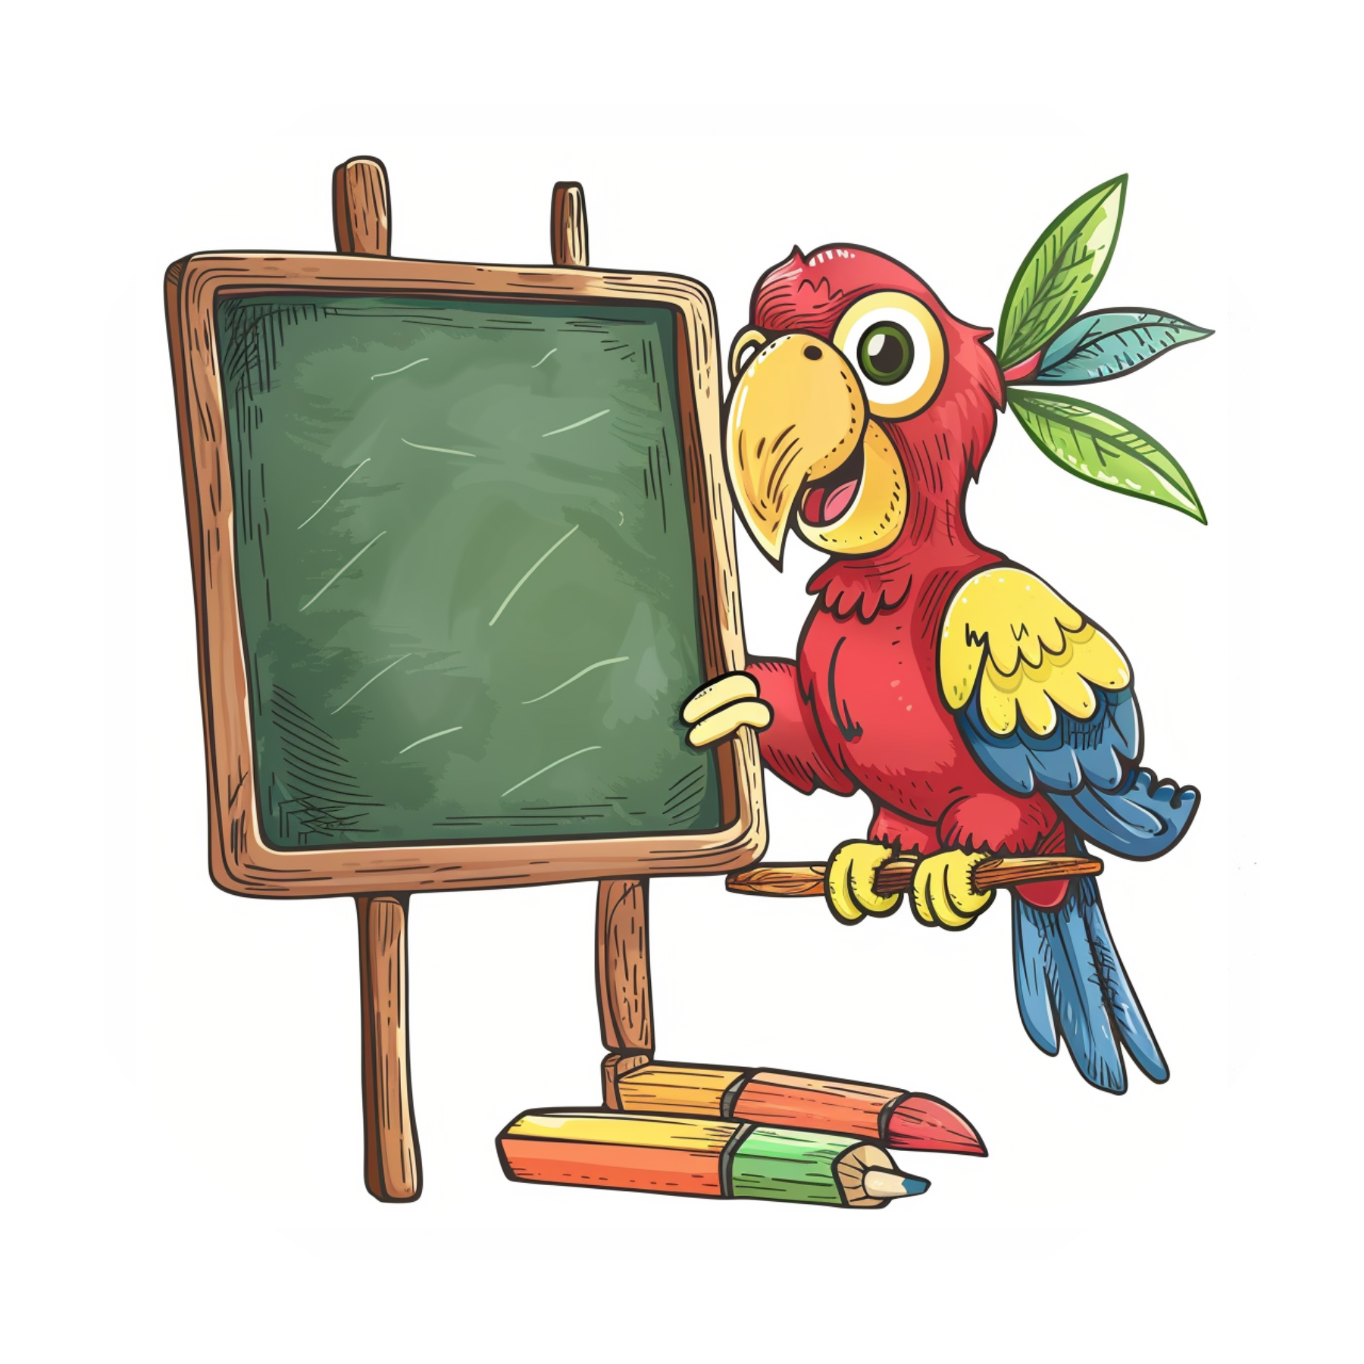
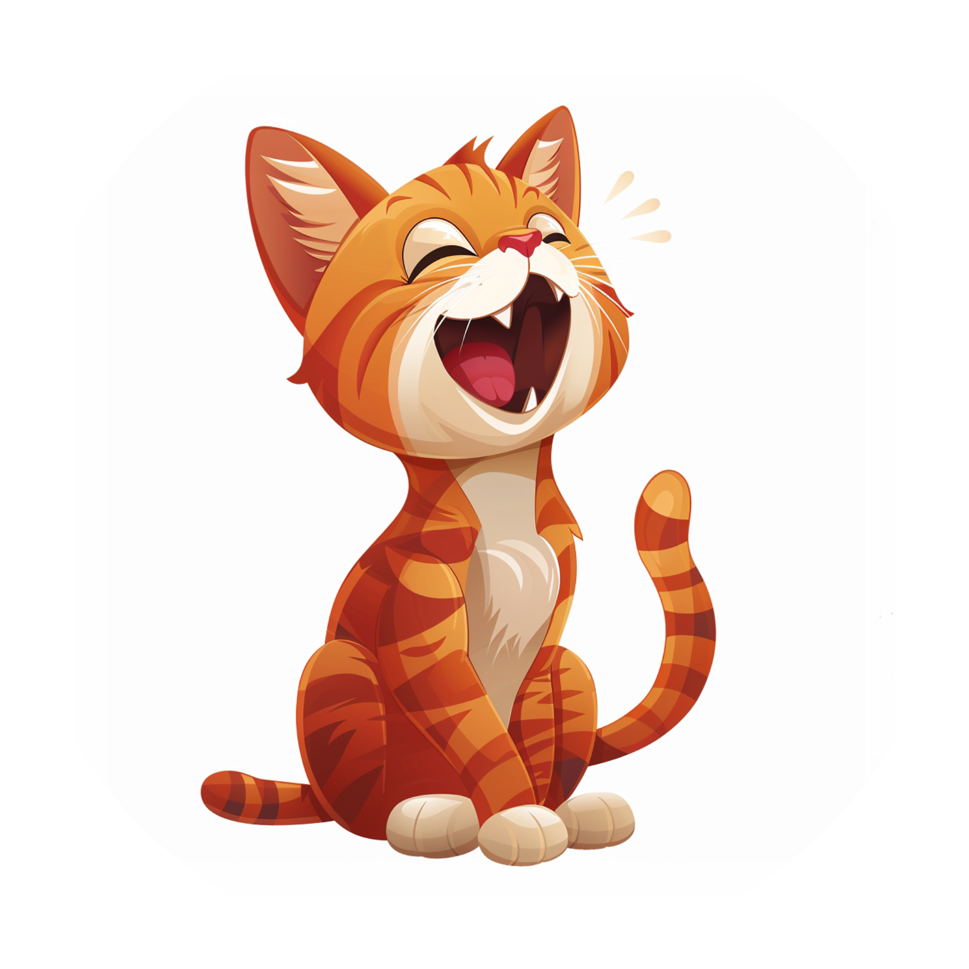

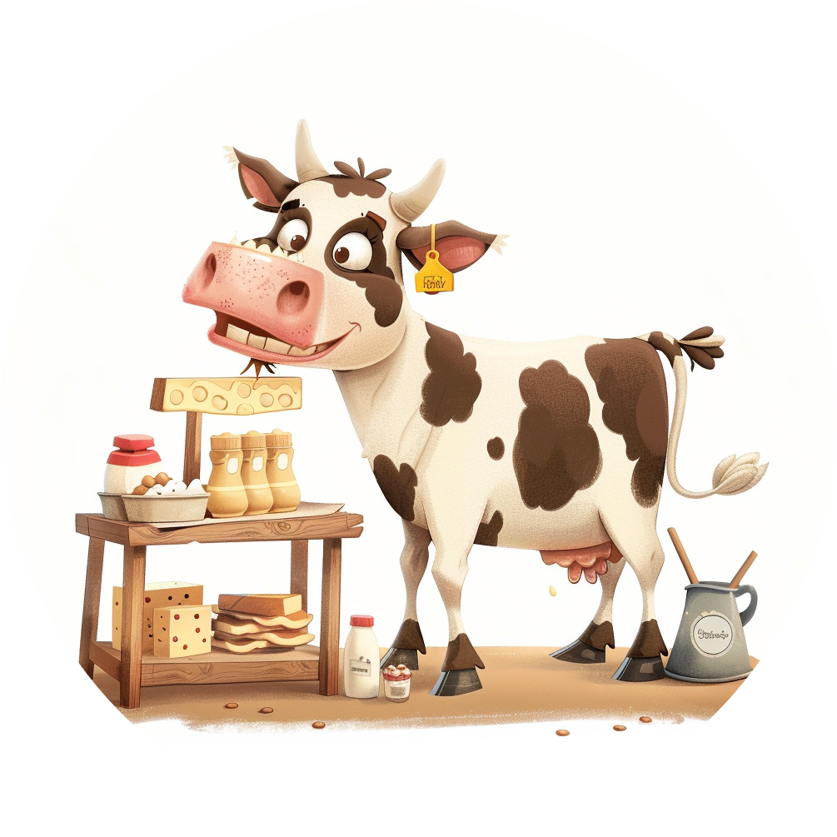
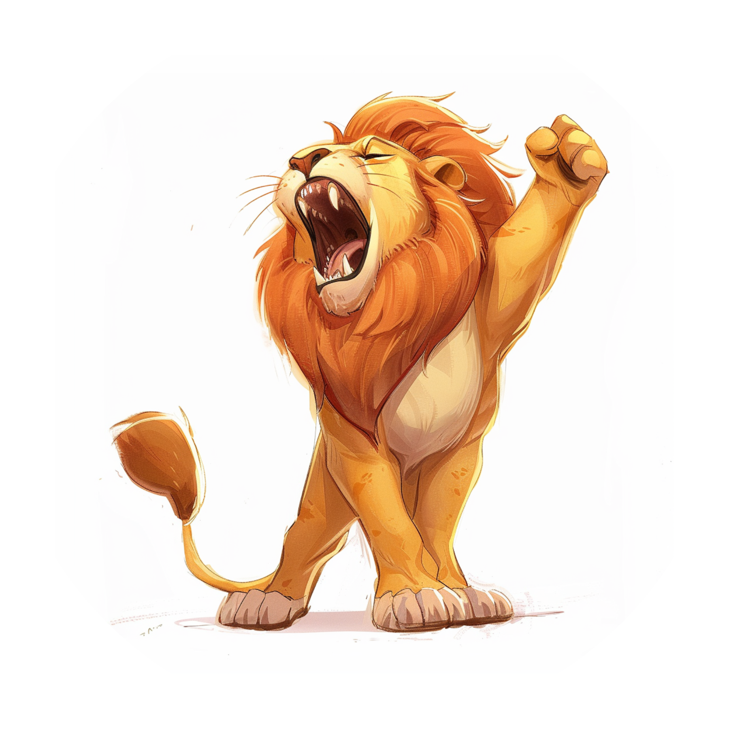

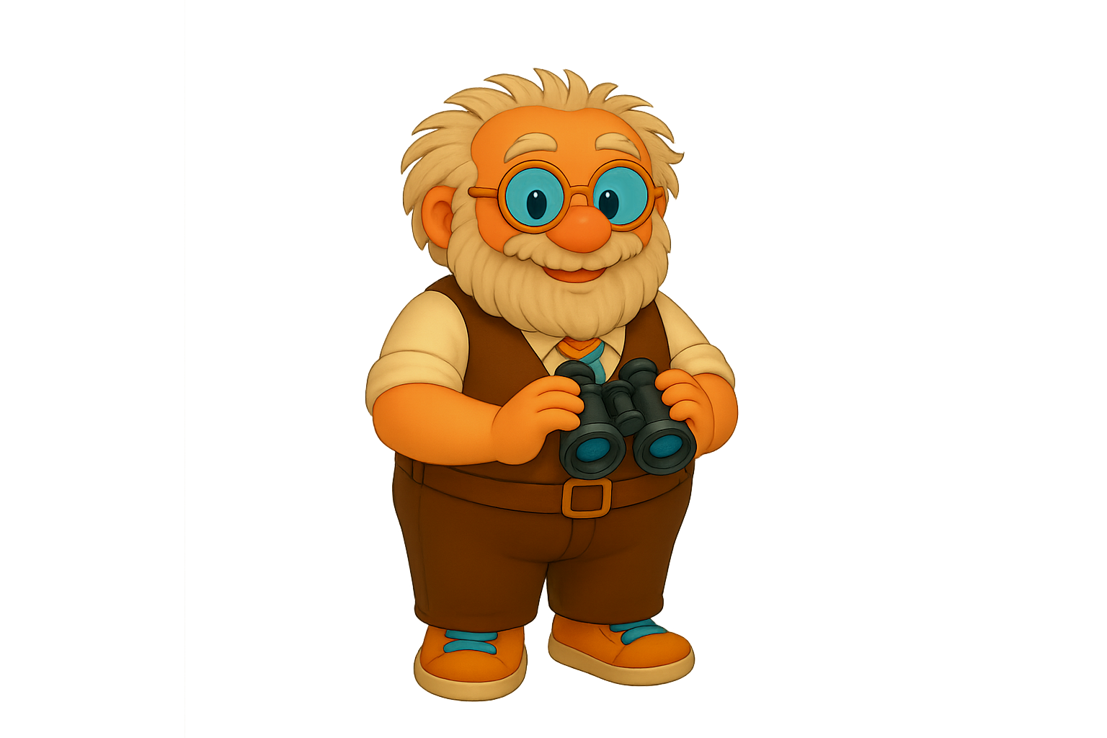

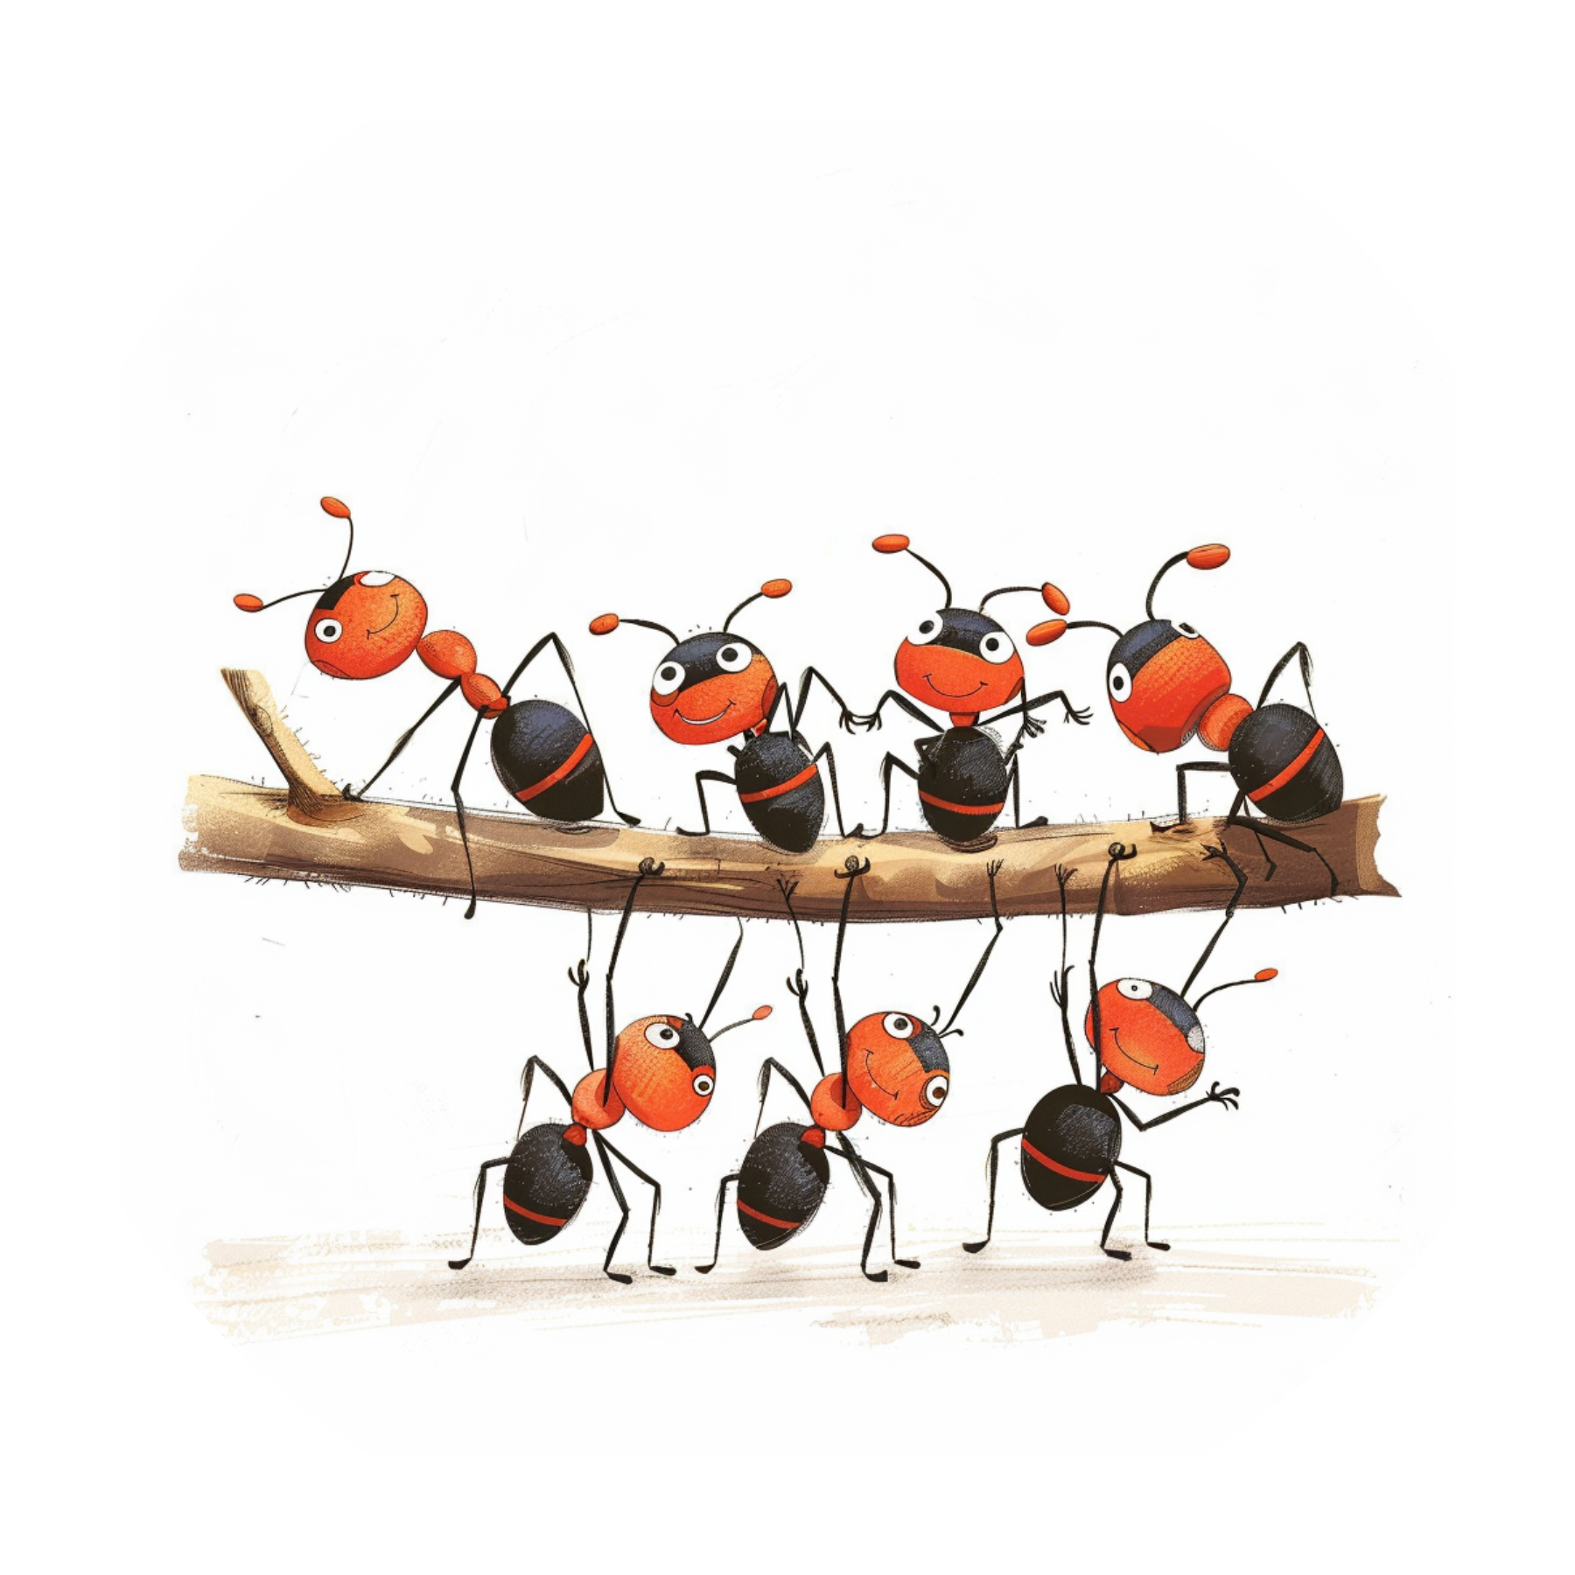
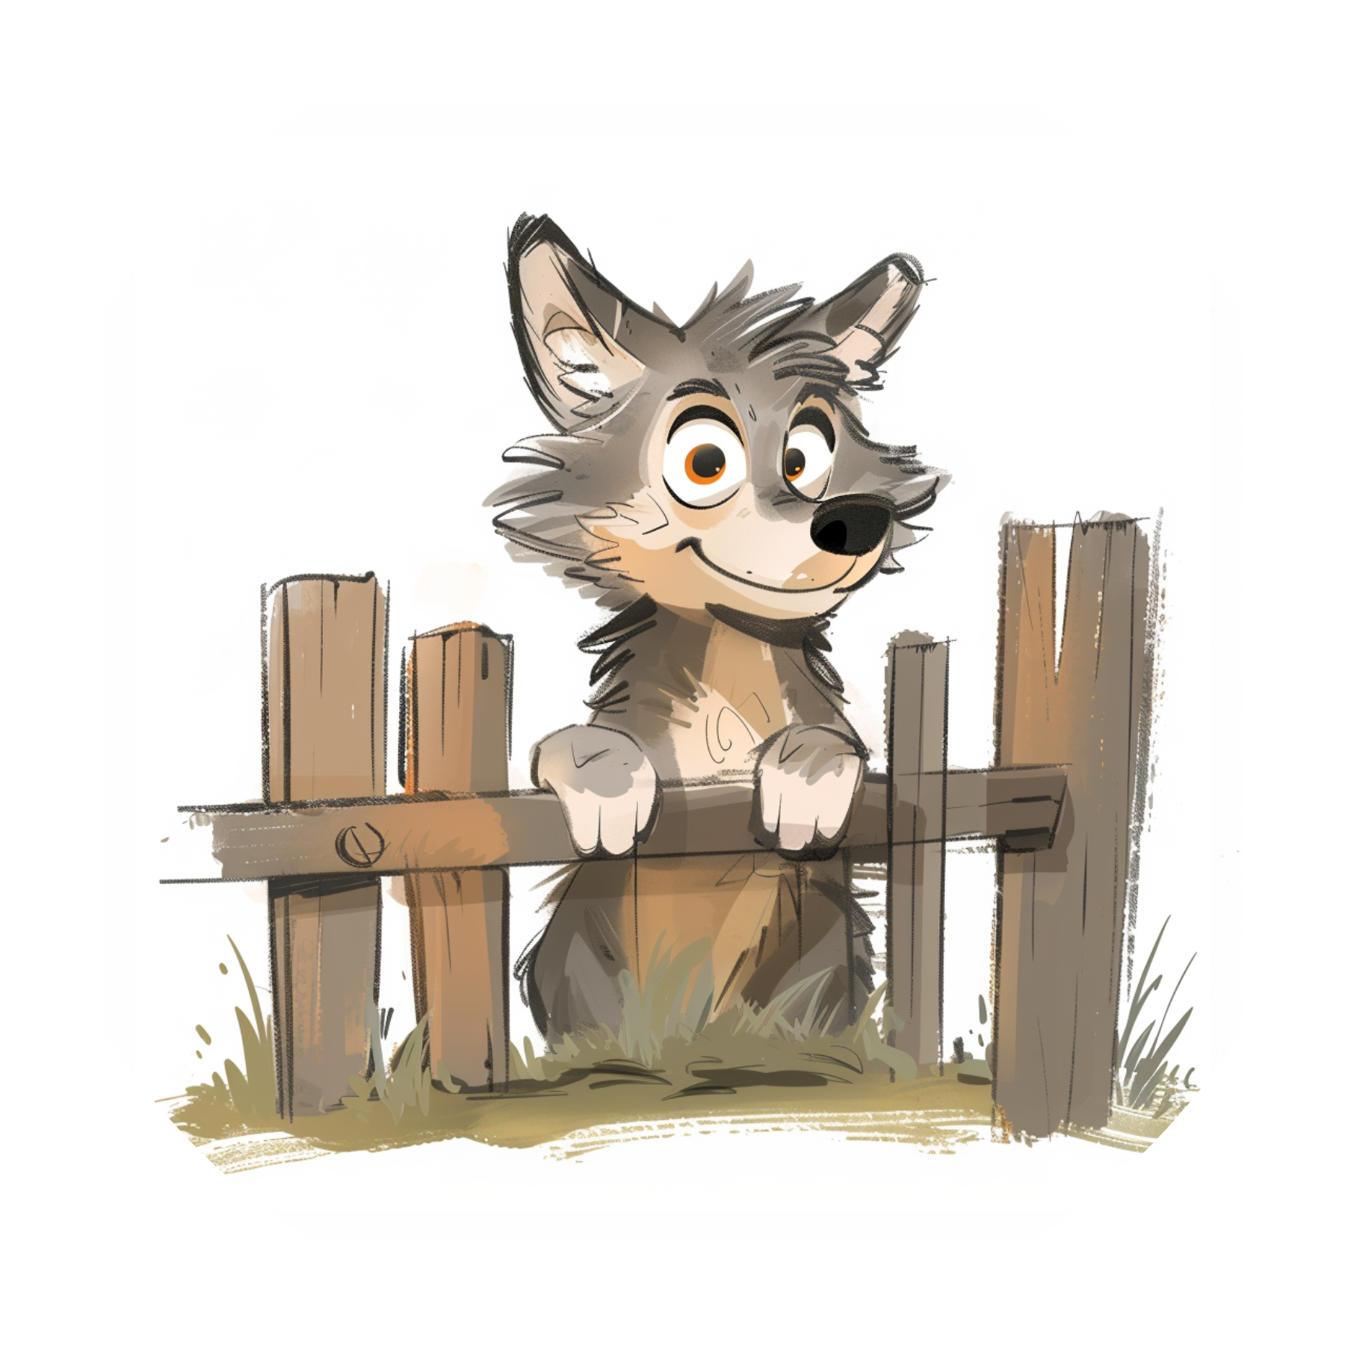
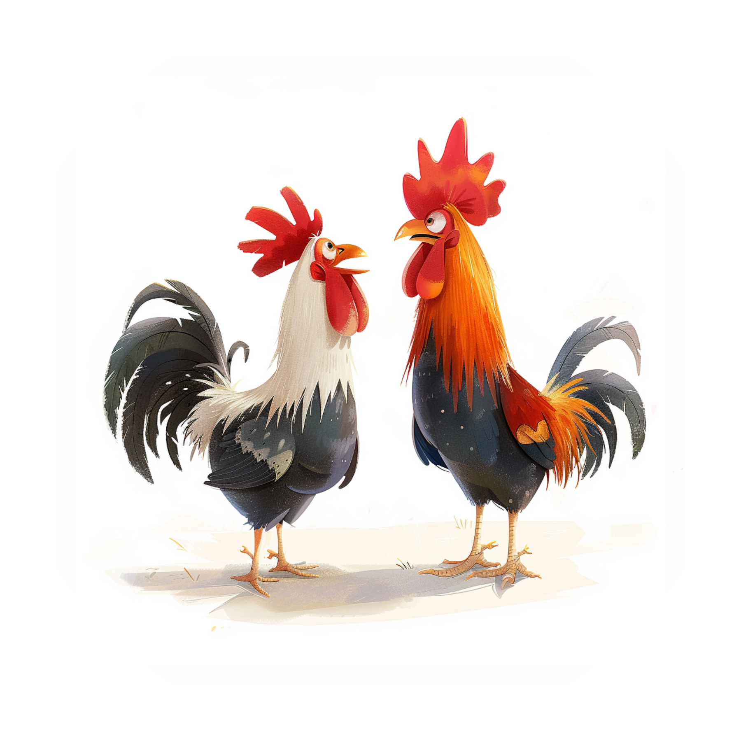
Можу все пояснити.
Віртуоз слова.
Вмію знайомитися.
Перемагаю в будь-якій суперечці.
Легко перевтілююся.
Знавець реклами.
Класно задаю питання.
Розуміюся на почуттях.
Командний гравець.
Перемагаю в будь-якій суперечці.
Поважаю кордони.
Майстер дискусії.

Slide 21
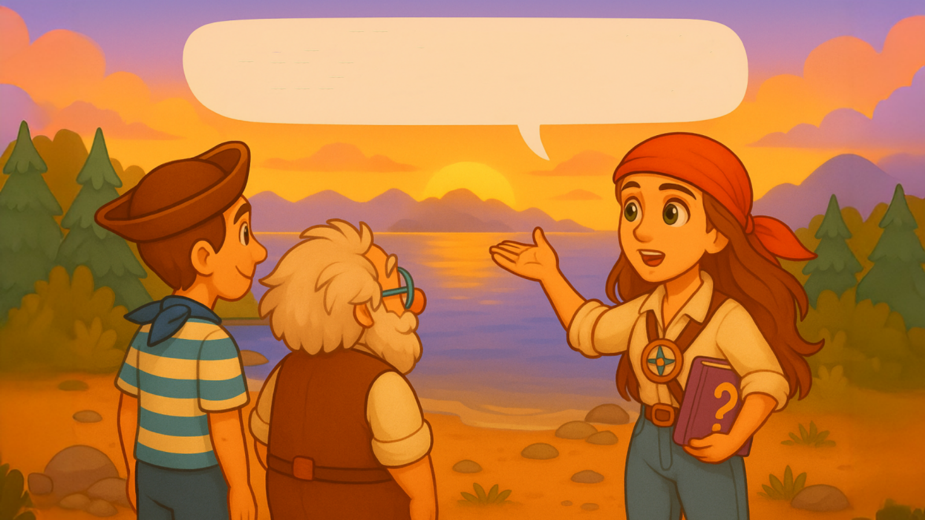
Ми так давно попливли з нашого рідного острова, а що ж там?

